Slide 1
软件工程
Software Engineering
计算机学院 软件工程课程组

Slide 2


软件生存期
软件计划
需求分析
软件设计
实现(编码)
测试
维护
定义时期 开发时期 使用和维护时期
退
役

Slide 3
第4章 软件需求分析
需求分析的主要任务是什么？
如何识别、获取需求？
需要获取哪些需求？
何为需求建模？
什么是结构化分析方法？
什么是面向数据流的分析方法？

Slide 4
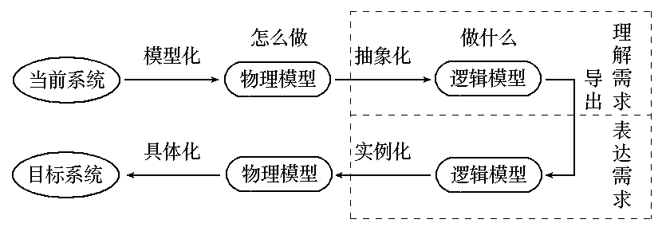
一、需求分析
目标和任务
需求获取技术
需求内容
需求建模方法
仍然回答“What”，而不是“How”，
但更细致、精确（合同的拟定）

Slide 5
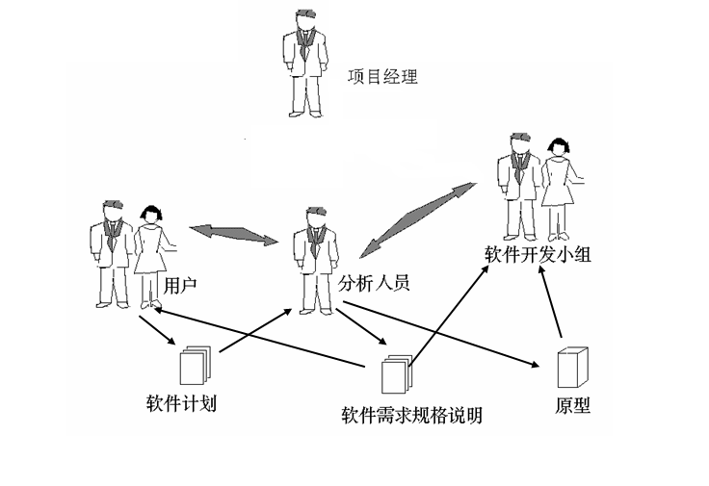
1. 需求分析的任务
问题分析
需求描述
需求评审

Slide 6
2. 初步需求获取技术
调研（个别访谈，小组会议，观察用户工作流程）。
阅读与行业相关的标准或规则、文档，获取需求。
通过市场调查和用户问卷调查，了解目前市场上用户对同类产品的意见和建议。
收集同类产品的用户手册、操作说明、演示版本等，然后对它们进行比较，汲取精华，去其糟粕。

Slide 7
举例：某出版社系统需求调查表
编号 | 提出问题
1 | 您在哪个部门工作？
2 | 出版业务流程是什么？
3 | 您每日都处理那些文件、数据、报表？
4 | 工作中手工处理特别麻烦的事情是什么？
5 | 工作中手工处理什么问题解决不了？影响效率的问题有哪些？
6 | 您认为提高工作效率，节省工作时间，减轻工作强度可采取哪些办法？

Slide 8
举例：某出版社系统需求调查表
编号 | 提出问题
7 | 您的部门需要成本核算和统计的内容有哪些？
8 | 您的部门采用计算机管理工作情况如何？
9 | 如何改进业务流程使之更合理？
10 | 哪些问题是目前传统手工方法根本无法解决的？
11 | 出版社计算机管理信息系统需要解决什么问题？

Slide 9
3. 需求内容
功能性需求
  定义了系统做什么
  描述系统必须支持的功能和过程
非功能性需求（技术需求）
  定义了系统工作时的特性
  描述操作环境和性能目标

Slide 10
需求包括的内容
有来自其它系统的输入吗？
到自其它系统的输出吗？
对数据格式有规定吗？
对数据存储介质有规定吗？
(1) 功能
(2) 性能
(3) 环境
(4) 界面
(5) 用户或人的因素
(6) 文档
(7) 数据
(8) 资源
(9) 安全保密
(10) 软件成本消耗与开发进度
(11) 质量保证
硬件设备
  机型、外设、接口、地点、分布、温度、湿度、磁场干扰等
软件
  操作系统、网络、数据库
软件开发的技术性指标
  存储容量限制
  执行速度、响应时间
  吞吐量
系统做什么？
系统何时做什么？
系统何时及如何修改或升级？
用户类型？
各种用户熟练程度？
需受何种训练？
用户理解、使用系统的难度？
用户错误操作系统的可能性？
需哪些文档？
文档针对哪些读者？
输入、输出数据的格式？
接收、发送数据的频率？
数据的准确性和精度？
数据流量？
数据需保持的时间？
开发进度
需对访问系统或系统信息加以控制吗？
如何隔离用户之间的数据？
用户程序如何与其它程序和操作系统隔离？
系统备份要求？
系统的可靠性要求？
系统必须监测和隔离错误吗？
规定系统平均出错时间？
出错后，重启系统允许的时间？
系统变化如何反映到设计中？
维护是否包括对系统的改进？
系统的可移植性？
软件运行时所需的数据、软件、内存空间等资源
软件开发、维护所需的人力、支撑软件、开发设备等
开发有规定的时间表吗？
软硬件投资有无限制？

Slide 11
需求的任务与可能遇到问题
任务：功能需求、性能需求、环境需求（开发环境与运行环境）
可能遇到问题
1、认识不统一（用户之间、用户与开发者之间），在特定应用系统中称一把手工程
2、用户与开发者之间无共同语言，隔行如隔山。开发者应尽可能熟采应用领域
3、需求是一个反复过程、别指望一两次调研会就解决问题，每次反复都要有需求分析文档作依据。

Slide 12
4. 需求建模方法
面向数据流的分析方法
面向对象的分析方法
面向数据结构的分析方法

Slide 13
二、数据流分析技术
需求建模方法
结构化方法（Structured Analysis，SA）
  用抽象模型的概念，按照软件内部数据传递、变换的关系，自顶向下逐层分解，直到找到满足功能要求的所有可实现的软件为止。
    面向数据流的分析技术
    （Data Flow Analysis，DFA）

Slide 14
1. 分析建模
①数据模型
②功能模型
数据对象描述
加工规格说明
数据字典
实体 –
关系图
数据
流图
状态转换图
控制规格说明
③行为模型
分析模型

Slide 15
分析模型
模型 | 图形工具 | 描述 | 附加文档
核心 | 数据字典 | 使用或产生的所有数据对象
① 数据建模 | 实体关系图 | 数据对象间关系 | 数据对象描述
② 功能建模 | 数据流图 | 数据移动怎样被转换 变换数据流的功能 | 加工规格说明
③ 行为建模 | 状态转换图 | 系统行为模式(状态) 不同状态间转换的方式 | 控制规格说明

Slide 16
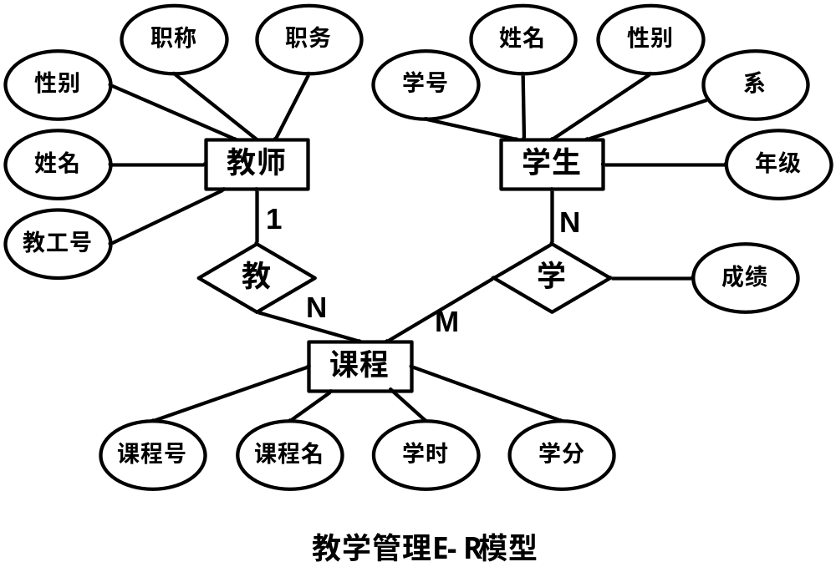
2. 实体—关系图(Entity-Relationship Diagram, ERD)
entity
attribute
relation

Slide 17

3. 数据流图（Data Flow Diagram, DFD）
分层数据流图

Slide 18
（1）DFD组成成分
Input/output
Function
Data flow
Data storage
外部实体
加工
数据流
数据存储

Slide 19
数据流图的作法
例1：某工厂仓库的“订货系统”应根据仓库管理员的提货清单、订货单更新库存报表，决定需要再次订货的零件（包括零件编号、名称、订货量、价格、供应商等数据），将订货报表呈交给采购员去采购（每天一次）。
当某零件的库存量<库存量临界值，就要再次定货。
顶层
提货清单
订货系统
订货报表
仓库管理员
采购员
进货单
1. 更新库
存信息
库存报表
2. 处理
订货
1层
W
R
库存报表

Slide 20
数据流图的作法
顶层
提货清单
订货系统
订货报表
仓库管理员
采购员
进货单
抽象
1. 更新库
存信息
库存报表
2. 处理
订货
1层
W
R
库存报表
2.1 定货
判断
2.2 产生定
货报表
2层
W
R
订货信息
订货信息
具体
订货信息

Slide 21
数据的不同形式
数据的两种不同形式
静态数据与动态数据
  静止态
  （需较长时间保存的数据）
  运动中
  （应处理的实时数据）
数据存储
数据流

Slide 22
（2）命名
数据流（数据存储）
  表格、单据名称
  代表性数据名称
  便于理解的名称
错误命名
  控制流
  实物
加工/处理
  顶层：软件项目名
  动宾结构
错误命名
  意义空洞的动词
  （计算，处理，加工）

Slide 23
（3）层次分解法
父图—子图平衡
A
1
B
2
C
F
3
D
C
3.1
3.2
3.3
D
E
3.4
E
父图—子图不平衡

Slide 24
（4）加工分解原则
1加工 ≤7子加工
按问题的逻辑特性分解
尽量少分解层次
分解均匀

Slide 25
4. 状态转换图（State Transition Diagram, STD）
通过描绘系统的状态及引起系统状态转换的事件来表示系统的行为。
系统行为模式
do：进入该状态时系统的行为
引起系统状态转换的控制信息
状态
do：行为
事件

Slide 26
STD（状态转换图）中使用的主要符号
初始事件
状态1
do：行为1
事件1[条件1]
状态2
do：行为2
事件2[条件2]
结束事件
……

Slide 27
【例】电话系统的状态转换图
闲置
摘机
拨号音
do：响拨号音
超时
超时
do：响蜂鸣音
挂
机
数字
超时
数字
无效号码
提示信息
do：播放信息
拨号
挂
机
有效号码
忙音
do：响忙音
占线
接通中
do：试接通
已接通
信
息
播
完
振铃
do：振铃
受话人摘机应答
通话
受话人挂机
断线

Slide 28
5. 数据字典（Data Dictionary, DD）
描述数据的信息的集合，是对系统中使用的所有数据元素的定义的集合。
信息
  名字、别名
  使用地点与方式
  内容描述
  补充信息

Slide 29
DD定义中的符号
符 号 | 含 义 | 举 例
＝ ＋ [...,...]或[...|...] { ... } 或 m{...}n (...) “...” .. | 被定义为 与 或 重复 可选 基本数据元素 连结符 | x=a＋b x=[a, b]，x=[a|b] x={a}，x=3{a}8 x=(a) x=“a” x=1..9

Slide 30
数据流条目
数据流名称、编号及别名；
数据流的来源，可能是一个外部实体、处理逻辑、数据存贮；
数据流的去处；（同上）
数据流的组成，一个数据流可能包括若干个数据结构，若只有一个数据结构，就不需要专门定义；
数据流的流通量；
高峰时期的流通量。

Slide 31
数据存储（文件）条目
数据存储的名称、编号及别名
描述
流入、流出的数据流
组成
组织方式

Slide 32
处理条目
处理逻辑的名称及编号、别名
简要的描述
激发条件
优先级
输入数据流
输出数据流
处理逻辑:简述加工程序、加工顺序

Slide 33
用于写处理逻辑说明的工具
结构化英语
判定表
判定树

Slide 34
（1）结构化英语(PDL)语言
是一种介于自然语言和形式化语言之间的语言
语言的正文用基本控制结构进行分割，加工中的操作用自然语言短语来表示
其基本控制结构有三种：
  简单陈述句结构：避免复合语句；
  重复结构：WHILE_DO 或
REPEAT_UNTIL结构。
  判定结构：IF_THEN_ELSE 或
CASE_OF结构；

Slide 35
判定表/树
当数据流图中某个加工的动作需要依赖于多个逻辑条件的取值时，用自然语言或结构化的语言都不易清楚地描述出来。然而，判定表/树却能清晰地表示复杂的条件组合与应做动作之间的对应关系。

Slide 36
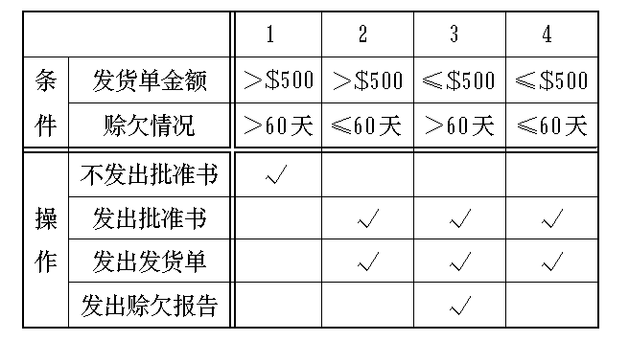
例：检查发货单

Slide 37
一张判定表由四部分组成：
（1）左上部列出所有条件；
（2）左下部是所有可能做的动作；
（3）右上部为条件取值的各种可能组合；
（4）右下部的每一列是在各种条件取值
的组合下应执行的动作。

Slide 38
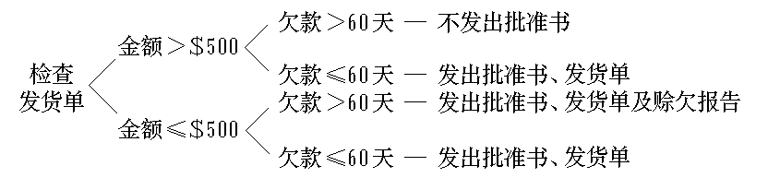
判定树
判定树是判定表的变形。有时侯它比判定表更直观。

Slide 39
实例：住房公积金管理系统
公积金
管理
资金中心
资金中心
查询要求
开户帐要求
凭证
汇总要求
开户
建帐
凭证
录入
分类与
汇总
查询
查询结果
属性库
记帐凭证
汇总表
流水帐

Slide 40
第一层
开户建帐
单位属性
录入
校验
单位属性库SX
缴交凭证
流水帐PZK
核准后的流水帐PZK
凭证录入
校核
转移凭证
支取凭证
核准后的微机记帐凭证WP
微机记帐凭证WP

Slide 41
分类汇总操作的分解
分户帐
DF01
DF02
缴交归类
DF03
汇交行归类
分类汇总
DF04
支存对照
DF05
部门归类
DF06
支取归类
SX
PZK
WP
DF07
余额归类

Slide 42
查询操作的分解
按日期查流水帐
按日期查凭证
查询
显示
按结算点查流水
查询结果
查欠交单位
查单位分户帐
凭证库
流水帐库
属性库

